Slide 1


机器学习中的特征值与特征向量
主讲人：宁春梅

Slide 2
一：线性代数里的特征值与特征向量
二：机器学习的特征值与特征向量
三：具体代码实现

Slide 3
线性代数的特征值与特征向量
设 A 是 n 阶矩阵，如果存在一个数 λ 及非零的 n 维列向量 α ，使得
Aα=λα成立，则称 λ 是矩阵 A 的一个特征值，称非零向量 α 是矩阵 A 属于特征值 λ 的一个特征向量
观察这个定义可以发现，特征值是一个数，特征向量是一个列向量，一个矩阵乘以一个向量就等于一个数乘以一个向量。这个定义感觉太抽象了，我们来举一个具体的例子

Slide 4
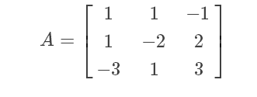
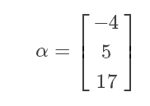
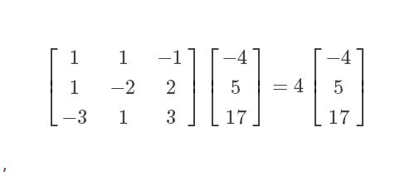
线性代数的特征值与特征向量
存在一个数 λ=4，且存在一个非零的 3 维列向量 α
设 A 是 3 阶矩阵
使得 Aα = λα，即
则称 λ=4 为矩阵A的特征值，也称 α=[ -4, 5, 17 ]^{T} 是矩阵A属于特征值为 4 的一个特征向量

Slide 5
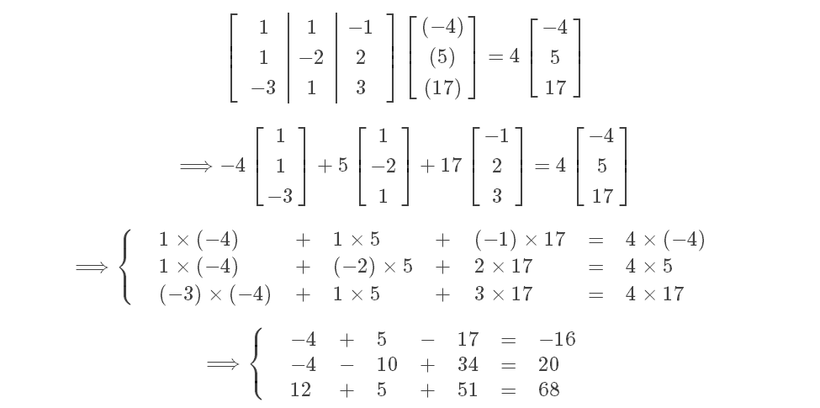
线性代数的特征值与特征向量
还原为方程组验证此式是否成立，还原过程如下：
显然，每个等式两边相等， Aα = λα 成立

Slide 6
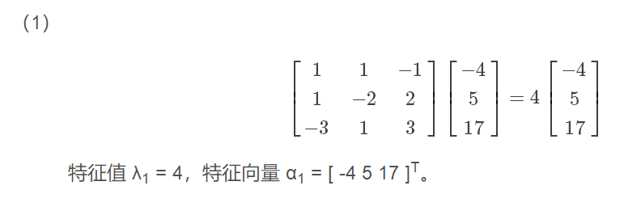
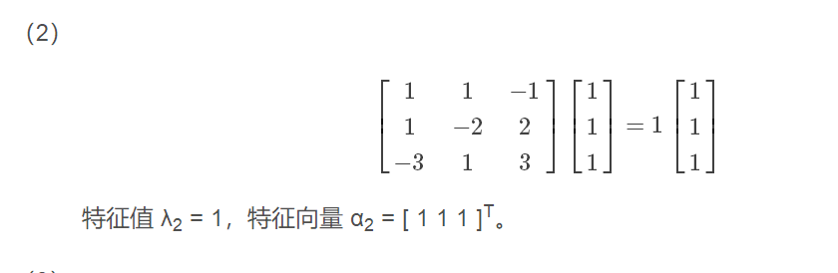
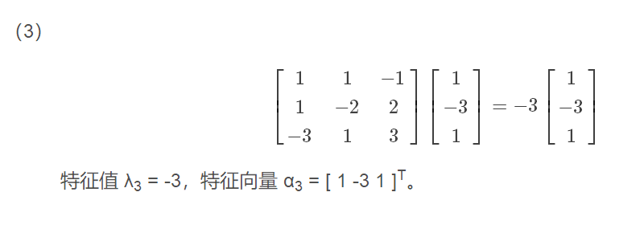
线性代数的特征值与特征向量
其实，一个矩阵的特征值可以有多个，相应地，特征向量的个数也随着特征值的数量的变化而变化。总的来说，一个n行n列的矩阵的特征值个数少于或等于 n 个。还是以矩阵A为例，满足 Aα = λα 的式子有：
研究思路与方法
The research ideas and methods
一个特征值对应的特征向量的个数也不一定只有一个

Slide 7
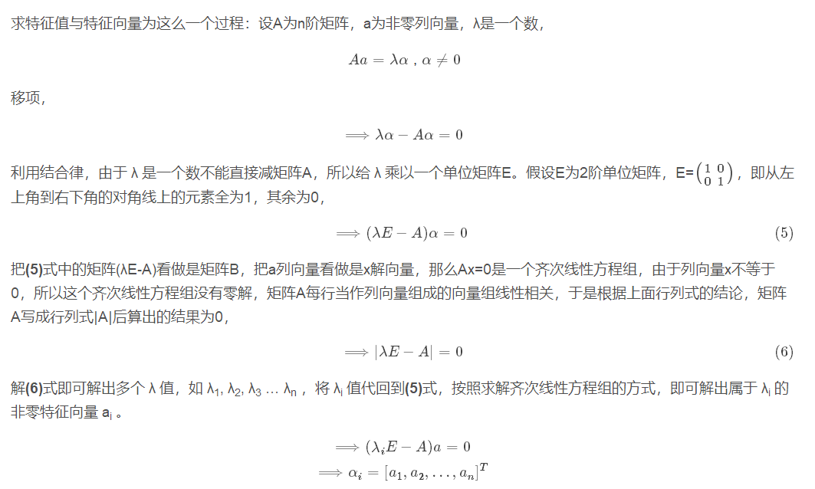
给定一个矩阵，求特征值与特征向量的方式

Slide 8
机器学习的特征值与特征向量
从线性空间的角度看，在一个定义了内积的线性空间里，对一个N阶对称方阵进行特征分解，就是产生了该空间的N个标准正交基，然后把矩阵投影到这N个基上。N个特征向量就是N个标准正交基，而特征值的模则代表矩阵在每个基上的投影长度。特征值越大，说明矩阵在对应的特征向量上的方差越大，功率越大，信息量越多。
(1)应用到最优化中，意思就是对于R的二次型，自变量在这个方向上变化的时候，对函数值的影响最大，也就是该方向上的方向导数最大。
(2)应用到数据挖掘中，意思就是最大特征值对应的特征向量方向上包含最多的信息量，如果某几个特征值很小，说明这几个方向信息量很小，可以用来降维，也就是删除小特征值对应方向的数据，只保留大特征值方向对应的数据，这样做以后数据量减小，但有用信息量变化不大。

Slide 9
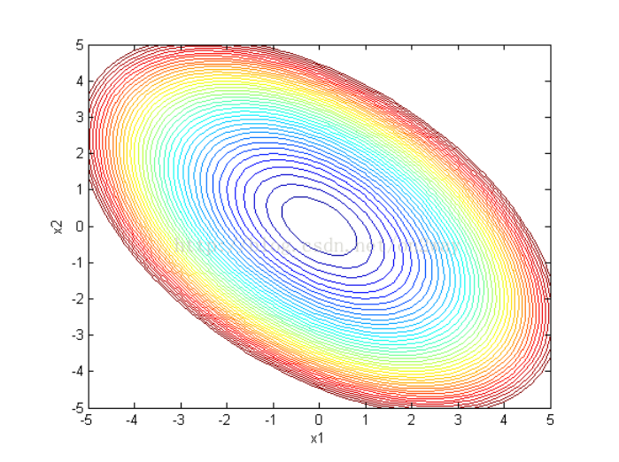
机器学习的特征值与特征向量
应用1 二次型最优化问题
二次型，其中R是已知的二阶矩阵，R=[1，0.5；0.5，1]，x是二维列向量，x=[x1；x2]，求y的最小值。
讲一下这个问题与特征值的关系。对R特征分解，特征向量是[-0.7071；0.7071]和[0.7071；0.7071]，对应的特征值分别是0.5和1.5。然后把y的等高线图画一下

Slide 10
机器学习的特征值与特征向量
图形分析
从图中看，函数值变化最快的方向，也就是曲面最陡峭的方向，归一化以后是[0.7071；0.7071]，这恰好是矩阵R的一个特征值，而且它对应的特征向量是最大的。因为这个问题是二阶的，只有两个特征向量，所以另一个特征向量方向就是曲面最平滑的方向。这一点在分析最优化算法收敛性能的时候需要用到。二阶问题比较直观，当R阶数升高时，也是一样的道理

Slide 11
机器学习的特征值与特征向量
应用2 数据降维
机器学习中的分类问题，给出178个葡萄酒样本，每个样本含有13个参数，比如酒精度、酸度、镁含量等，这些样本属于3个不同种类的葡萄酒。任务是提取3种葡萄酒的特征，以便下一次给出一个新的葡萄酒样本的时候，能根据已有数据判断出新样本是哪一种葡萄酒。
原数据有13维，但这之中含有冗余，减少数据量最直接的方法就是降维。做法：把数据集赋给一个178行13列的矩阵R，它的协方差矩阵（ 协方差就是一种用来度量两个随机变量关系的统计量）C是13行13列的矩阵，对C进行特征分解，对角化，其中U是特征向量组成的矩阵，D是特征值组成的对角矩阵，并按由大到小排列。然后，就实现了数据集在特征向量这组正交基上的投影。嗯，重点来了，R’中的数据列是按照对应特征值的大小排列的，后面的列对应小特征值，去掉以后对整个数据集的影响比较小。比如，现在我们直接去掉后面的7列，只保留前6列，就完成了降维。这个降维方法叫主成分分析法----》PCA（Principal Component Analysis）。

Slide 12
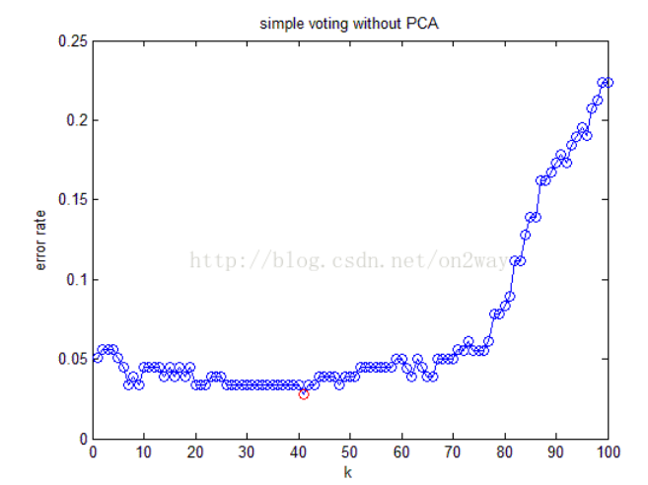
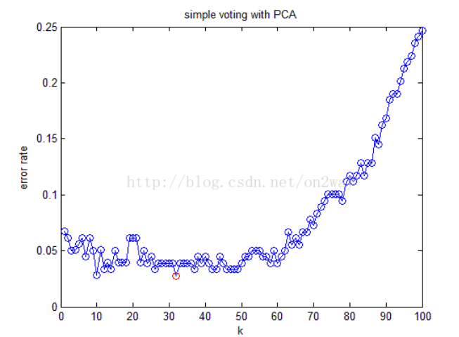

结果：
这是不降维时候的分类错误率
结论：降维以后分类错误率与不降维的方法相差无几，但需要处理的数据量减小了一半（不降维需要处理13维，降维后只需要处理6维）

Slide 13
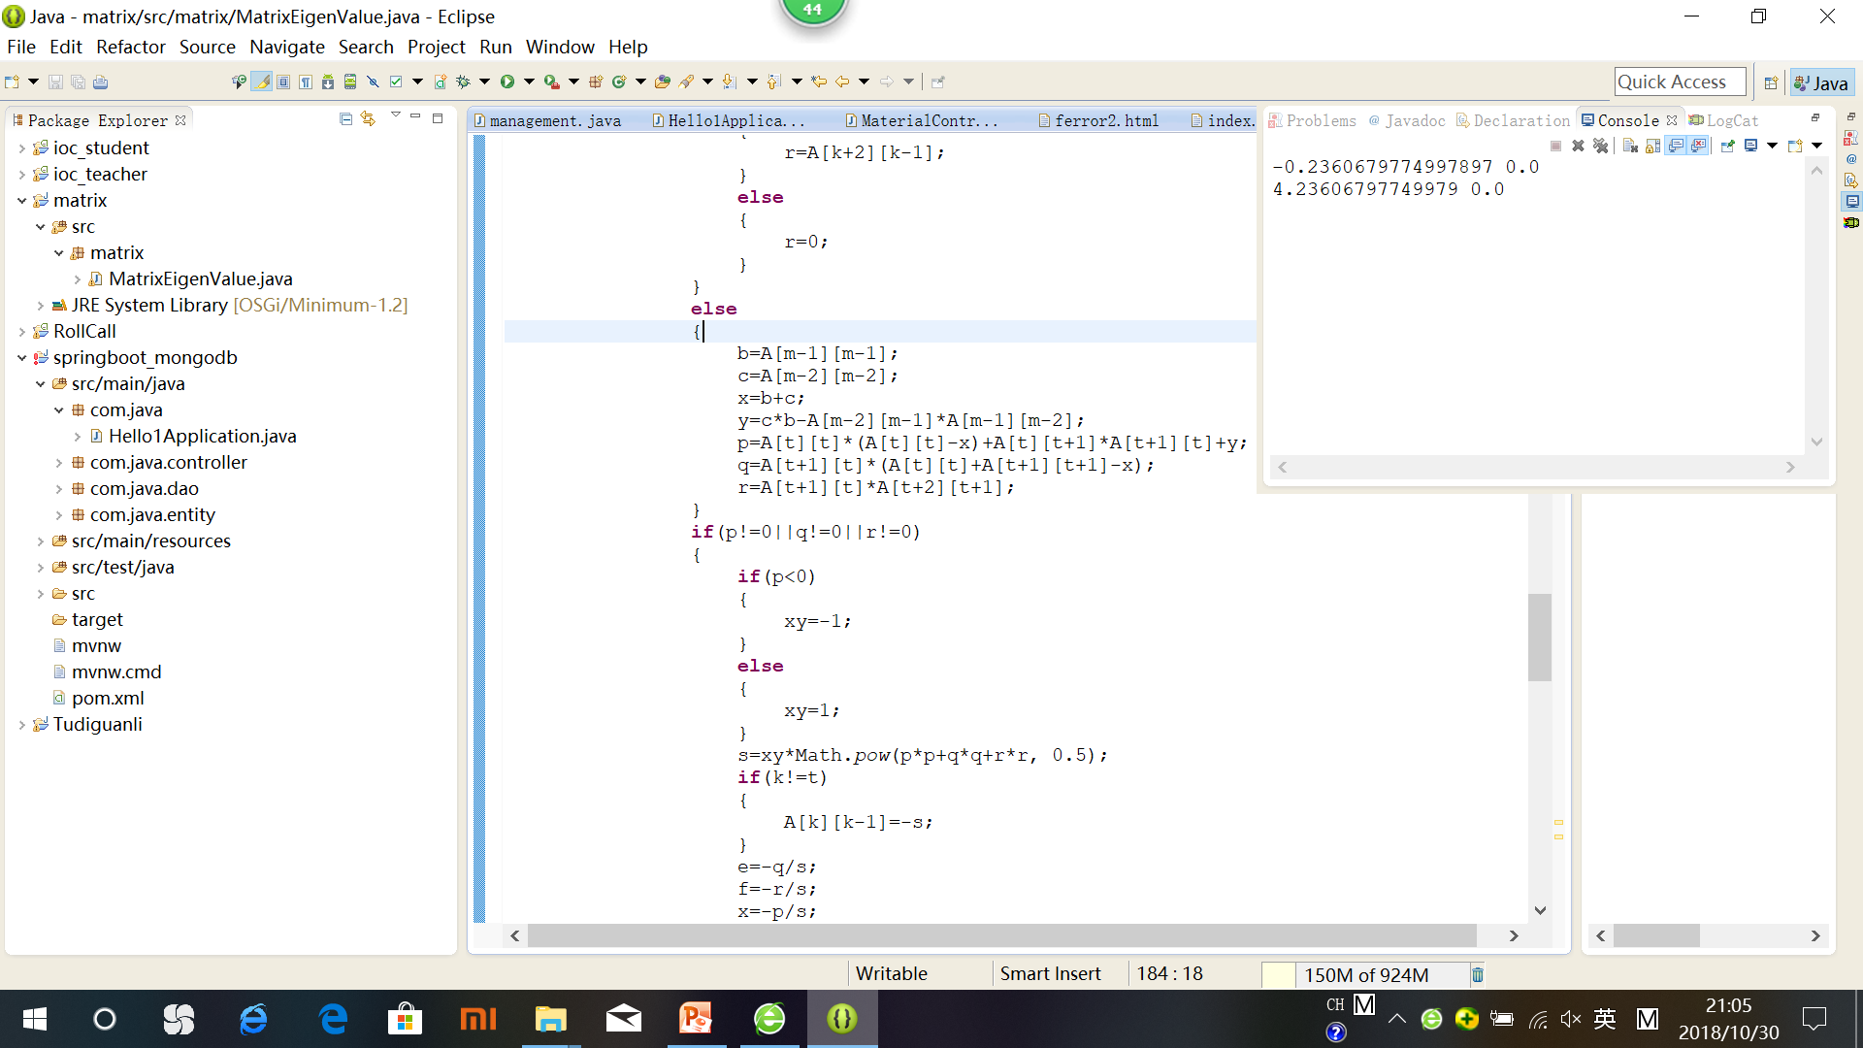
矩阵求特征值具体代码实现

